Slide 1
성찰만으로 진화하는 멀티-에이전트 DAG
검색·강화학습 없이 in-context reflection 만으로 그래프를 점진적으로 편집하는 파일럿
thyun.park · 논문화 형식 발표 자료 · 2026-04-27 (v3 반영본)

Slide 2
초록 (Abstract)
본 연구는 멀티-에이전트 DAG (위상 + 페르소나 + 엣지)를 LLM 컨트롤러가 오직 in-context 성찰(reflection)만으로 점진적 편집할 수 있는지 묻는 파일럿 연구이다. 컨트롤러는 검색 알고리즘이나 RL 학습 없이, 워커 에이전트들의 trajectory tape을 읽어 다음 라운드에 적용할 EditBatch만 출력한다. Qwen2.5-32B 백본 위에서 FinanceBench / MEDIQ / AgentClinic 세 도메인을 대상으로 CoT, Planner-Executor 두 베이스라인과 진화 그래프를 비교한다. v1은 'verifier 추가' 반사만 보였고, v2는 'organization-designer' 프레이밍 + 도메인 brief로 전문가 페르소나(예: differential_diagnostician, gaap_analyst)를 출력. 측정 노이즈 ±13pp 문제를 해결하기 위한 streaming paired-batch 모드는 두 시드에서 Δ vs P-E = +4pp로 재현. 그러나 streaming의 cross-batch absolute acc, max_agents binding, orphan-edit INVALID 라는 구조적 한계를 보고 Controller v3 (full-pass + 샘플 단위 reflection 30→3→1 hierarchical aggregation + 워커 DAG의 [SUMMARY]/[QUERY] side-channel Q&A + orphan auto-drop)를 설계·구현. v3 첫 run (MEDIQ s=0)에서 Evolved 52% > CoT 46% (+6pp) 로 파일럿 최초 CoT-beat 결과 (단일 시드). multi-seed sweep이 venue submission 직전 잔여 작업.

Slide 3
1. 서론
동기 · 문제 · 기여

Slide 4
서론
1.1 연구 동기
• 단일 LLM은 강하지만, 도메인-특화 작업에서 'planner / specialist / verifier' 식 역할 분리가 정확도를 끌어올린다는 보고가 다수.
• 그러나 멀티-에이전트 그래프(누가 누구에게 input을 주는지)를 어떻게 자동으로 디자인할지는 여전히 열린 문제.
• 기존 접근은 (a) 검색 — ADAS / AFlow / GPTSwarm / MaAS / Puppeteer (NeurIPS 2025), (b) RL 미세조정 두 갈래.
• 질문: 학습이나 검색 없이, 단지 trajectory tape을 LLM에게 보여주고 그래프를 직접 편집하라고 하면 (= 성찰), 그것만으로 진화가 일어날 수 있는가?

Slide 5
서론
1.2 기여 (Contributions)
(1) Reflection-only 멀티-에이전트 진화 — 검색·RL 없이 그래프를 점진적 편집
Trajectory tape → 컨트롤러 LLM → EditBatch → apply_edits() 의 단순 루프.
(2) v2 컨트롤러: organization-designer 프레이밍 + 도메인 brief
도메인 어휘 강제 + 전문가 persona 규칙으로 generic 'verifier' 반사 차단; 같은 backbone이 도메인별로 다른 전문가처럼 행동.
(3) Streaming paired-batch — paired ACCEPT 1/9 → 4/10, Δ vs P-E = +4pp 두 시드 재현
best vs candidate를 SAME batch로 평가해 cross-batch 노이즈 cancel.
(4) Controller v3 — full-pass + 샘플 단위 reflection + side-channel Q&A
(a) train n=30 sample-level evals → 30→3→1 hierarchical aggregation; (b) 워커 DAG에 [SUMMARY] transcript + [QUERY] one-shot Q&A; (c) orphan auto-drop으로 INVALID 0; (d) MEDIQ s=0에서 Evolved 52% > CoT 46% (+6pp) — 파일럿 최초 CoT-beat 결과 (단일 시드).

Slide 6
2. 관련 연구
검색-기반 · RL-기반 · 본 연구의 자리

Slide 7
관련 연구
2.1 검색·RL 기반 멀티-에이전트 자동 설계
방법 | 메커니즘 | 특징 | 본 연구 대비
ADAS (2024) | Archive 검색 | 메타-에이전트가 candidate archive에서 선택 | 검색 archive 사용 — 본 연구는 미사용
AFlow | MCTS | 워크플로우 트리 탐색 | MCTS 사용 — 본 연구는 미사용
GPTSwarm | Graph search | Edge importance 학습 | 학습 신호 사용 — 본 연구는 미사용
MaAS | Supernet | Multi-agent supernet 가지치기 | supernet 학습 사용 — 본 연구는 미사용
Puppeteer (NeurIPS '25) | RL | 마스터 에이전트가 액션-같은 협업 결정 | RL 사용 — 본 연구는 미사용
전부 검색 절차나 학습 신호를 가정. 본 연구는 frozen backbone + in-context reflection만 사용.

Slide 8
관련 연구
2.2 본 연구의 차별점
• 본 연구는 frozen LLM + 자연어 trajectory tape + EditBatch 출력만으로 그래프를 co-evolve (위상 + 페르소나 + 엣지) 한다. 학습도, 검색도 없다.
• 그래서 'reflection-only' 라는 좁은 슬롯에 위치한다 — 좁다는 것은 곧 reviewer가 쉽게 공격할 수 있는 부분이기도 하다.
• Caveat (project.md 기준): 이 차별점만으로는 NeurIPS 2026 main 합격 기준을 자체 평가에서 충족하지 않는다 (3-6% acceptance 추정). EMNLP 2026 ARR (~5-10%)이 현실적 1차 목표.
• 약점에 대한 정직한 정리는 §10 (한계)에서 다룬다.

Slide 9
3. 문제 정의
DAG / Agent / Edit · Reflection-only 가정

Slide 10
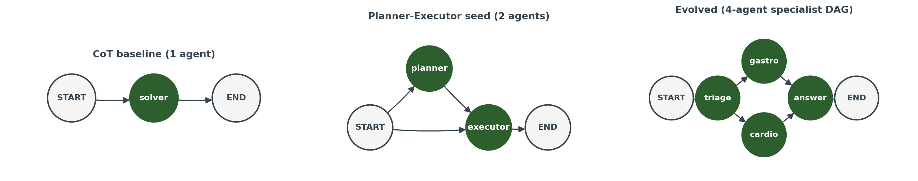
문제 정의
3.1 그래프와 편집 연산
• 그래프 G = (Agents A, Edges E ⊆ A × A), START / END 예약 노드 포함; orchestrator가 topological order로 실행.
• Agent = (name, persona text). Persona는 해당 노드에서 LLM이 조건화되는 텍스트.
• 편집 연산: add_agent / remove_agent / rewrite_persona / add_edge / remove_edge. 한 라운드에 1-3 연산을 묶어 EditBatch로 출력.

Slide 11
문제 정의
3.2 Reflection-only 가정
• 백본 weights는 동결 (no fine-tune, no RL).
• 컨트롤러 LLM은 검색 archive를 가지지 않는다 — 받는 입력은 trajectory tape + (필요시) domain brief뿐.
• 출력 = 다음 그래프 상태에 적용할 EditBatch (rationale + edits 리스트).
• Accept rule = (legacy) val_acc 비교 / (streaming) paired b_acc vs c_acc on the same batch.
• 이 가정은 의도적으로 좁다. 'in-context reflection 만으로 어디까지 가능한가?'를 측정하기 위해.

Slide 12
4. 방법 (Method)
Controller v2 · Domain brief · Streaming paired-batch

Slide 13
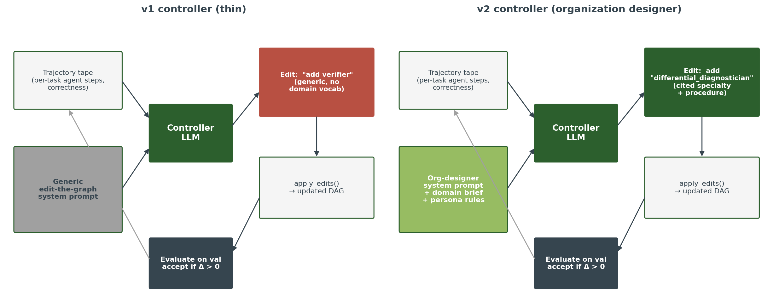
방법
4.1 Controller v2 — organization designer 프레이밍
v1과 v2는 같은 reflection 루프를 공유한다. 차이는 SYSTEM prompt와 side-channel domain brief뿐.

Slide 14
방법
4.2 Persona 작성 규칙 + 도메인 brief
• 각 신규 agent는 (a) 인용된 specialty + (b) 구체적 procedure를 페르소나 텍스트에 포함해야 함.
• Generic 'verifier / summarizer / critic'는 specialty와 짝짓지 않으면 금지.
• 도메인 brief (data/briefs/{financebench,mediq,agentclinic}.md, ~80-110 줄):
– task style, failure modes, useful expertise, useful patterns, anti-patterns 등을 포함한 사전 작성된 자연어 문서.
• 브리프는 user prompt에 prefix로 포함되어 컨트롤러가 같은 backbone임에도 도메인별로 다른 전문가처럼 행동하게 만든다.
• Anti-repeat rule: '거부된 edit을 반복하지 말 것' + 'rename ≠ different idea' (concept-level).

Slide 15
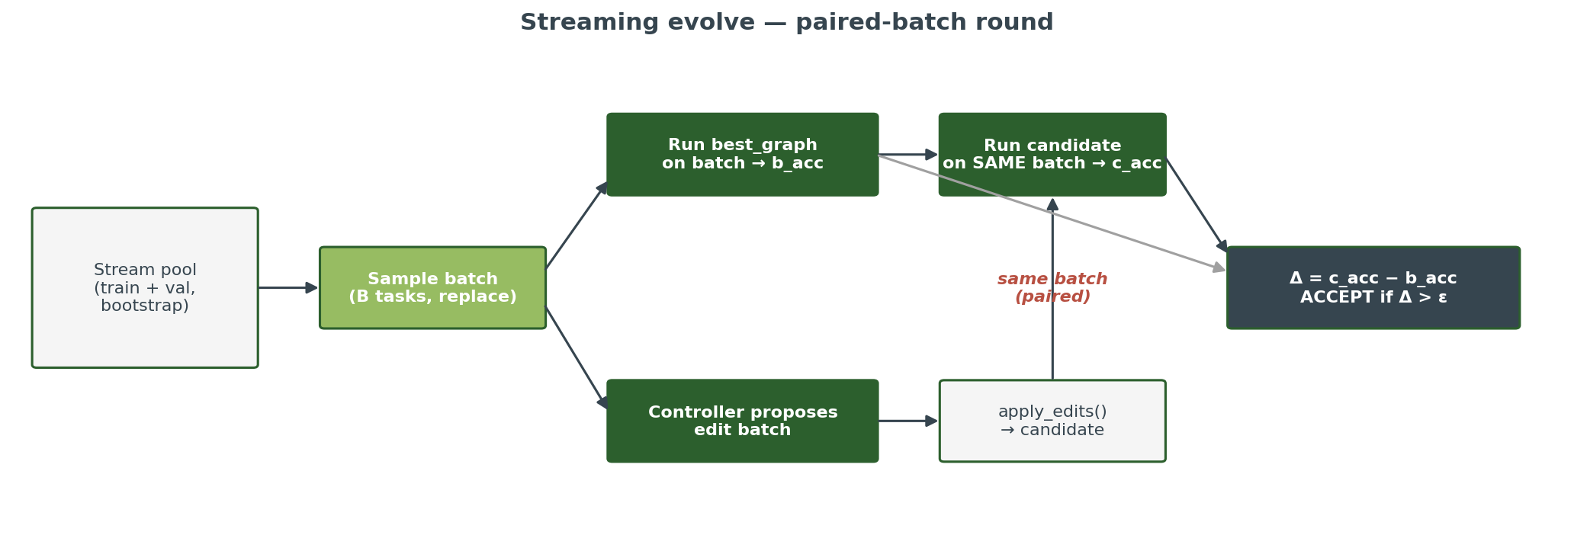
방법
4.3 Streaming paired-batch evolve mode
• 라운드별 부트스트랩 미니배치 (B 태스크, train+val 풀에서 with-replacement) 추출.
• best_graph와 candidate (apply_edits 결과) 둘 다 같은 batch로 평가 → b_acc, c_acc.
• ACCEPT iff c_acc > b_acc + ε. Cross-batch 난이도 drift는 paired 비교에서 cancel.

Slide 16
방법
4.4 Controller v3 — full-pass + strict accept
Streaming run #1·#2가 노출한 3대 문제
• (P1) cross-batch best_val_acc 비신뢰 — max over 독립 부트스트랩 batch.
• (P2) max_agents=6 binding — run #1·#2 6 round을 INVALID로 잃음.
• (P3) orphan-edit INVALID — partial-wire add_agent / orphan prune.
v3의 응답
• Mode: streaming → legacy-style full-pass per iter (n_train=30 동일 task 재사용).
• Accept rule: train_acc(candidate) > train_acc(best) — strict.
• max_agents: 10 HARD (apply_edits가 INVALID), max_edges: 50 soft (prompt only).
• apply_edits가 무입력 / 무출력 agent를 silently drop → partial-wire 편집이 INVALID 대신 no-op.
• 모드 자체는 wall ½ (10h → 5h on MEDIQ s=0); reflection density는 §4.5/§4.6에서 강화.

Slide 17
방법
4.5 샘플 단위 reflection + 30 → 3 → 1 계층적 집계
각 train task 마다 컨트롤러를 1회 호출 → 그 한 샘플의 tape이 그래프에 대해 무엇을 시사하는지 평가.
eval_sample 출력 스키마
Hierarchical aggregation
• rationale (2-4 문장, tape 인용)
• suggested_edits (0-3개 candidate)
• priority: 0-100 (자기 의견 강도)
• target_aspect ∈ {structure, role, length, expertise}
• → 컨트롤러가 자가-보정을 통해 노이즈한 샘플에 가중치를 줄임.
• 30 sample-evals (priority 내림차순)
• → groups of 10 → 3 mid_decisions
• → 1 final EditBatch → apply_edits
– aggregate_mid: 패턴 공유 샘플에 가중, priority=100 outlier에 과반응 금지.
• 이 구조가 한 샘플의 노이즈가 그래프 편집을 좌우하지 못하게 막음.

Slide 18
방법
4.6 [SUMMARY] / [QUERY] — 워커 DAG side-channel
[SUMMARY] (S-2) — agent 출력 강제 구조
[QUERY] (Q-3) — one-shot peer Q&A
• 각 워커는 응답 끝에 다음 블록을 emit:
– [SUMMARY] claim / evidence / confidence [/SUMMARY]
• orchestrator가 정규식으로 추출 → 다음 워커의 prompt 앞에 [Conversation so far] 블록으로 prepend.
• → agent.inputs 와는 *독립된* 추가 정보 채널 (W-2: 같은 task에 대해 모든 워커가 claim/evidence/confidence를 공유).
• Fallback: 누락 시 마지막 문장으로 claim 채움 (no INVALID).
• 워커 prompt에 "원하면 다른 에이전트 1명에게 [QUERY <name>] <질문> 한 줄 출력 후 STOP" instruction 추가.
• Call A (메인) → [QUERY] 검출 시 Call B (lite-mode 답변, 256 tok, 재귀 금지) → Call C (메인 재개, 답변 부착)
• Hard rules: 답변자는 query 금지 / 1 query/노드/태스크 / 노드당 최악 3 LLM 호출.
• → 워커 단위 reflection density 증가, 단순 cascade가 아닌 협업 가능.

Slide 19
방법
4.7 Accept rule + max_agents 제약 (3 모드 비교)
모드 | Accept rule | max_agents | 기타 제약
Legacy (v1, v2 n=30) | val_acc > best (strict) | 8 (soft) | tie REJECT
Streaming (v2 §5.1) | paired Δ > ε on same batch | 8 (soft) | concept-level repeat (soft)
v3 full-pass (§5.2) | train_acc(cand) > train_acc(best) | 10 HARD | orphan auto-drop, max_edges=50 soft
• v3에서 max_agents가 HARD인 이유: prompt-only soft가 컨트롤러에 무시되어 streaming 30~40% INVALID를 만든 사례 (run #1·#2). HARD로 옮기되 cap을 8 → 10으로 완화.
• orphan auto-drop: apply_edits가 incoming/outgoing 0인 노드를 조용히 제거 → v3 첫 run에서 INVALID 0/10 달성 (streaming 4/10·2/10 대비).
• 3 모드 모두 reflection-only (학습 없음, 검색 archive 없음).

Slide 20
구현
5. 구현 (Implementation)
• src/llm.py — OpenAI-compatible chat client (vLLM @ :8000)
• src/graph.py — Graph + edit ops + DAG validity 검사
• src/orchestrator.py — Task → Tape 실행
• src/controller.py — Reflection LLM, propose_edits()
• src/evolve.py — legacy + streaming evolve loops
• src/score.py — MCQ exact-match (MEDIQ) + LLM-judge
• scripts/run_pilot.py — 드라이버
• scripts/serve_vllm.sh — vLLM 0.19.1 + gcc 자동 설치
백본: Qwen2.5-32B-Instruct (bf16, single H200)
• vLLM + prefix caching
• EVO_GPU_UTIL=0.55 (공유 GPU)
• max_model_len = 16384
• uv-managed env, .python-version pin
• 각 run: results/<run_id>/{evolve_log.json, results.json, plots/}
• 코드 + 결과: github.com/namam3gy (project repo)

Slide 21
실험 설정
6.1 실험 설정 — 도메인
FinanceBench (LLM-judge)
MEDIQ (MCQ exact-match)
AgentClinic (LLM-judge)
• 10-K 추출 QA
• GAAP / TTM / 회계연도
• 긴 컨텍스트 retrieval
• 실패: hedging, 기간 혼동
• 임상 vignette → MCQ
• 감별 진단 (differential dx)
• Base-rate reasoning
• 실패: 인구학 무시
• single-pass 임상 케이스
• Specialty routing
• Decisive answer 요구
• 실패: triage 오류
공통: Qwen2.5-32B-Instruct, val/test sample 분할 별도, seed 명시.

Slide 22
실험 설정
6.2 측정 지표 + 노이즈 floor
• Test acc — 보유한 test split (n=30 또는 n=50)에서의 정확도.
• Paired-accept rate — streaming mode에서 ACCEPT된 라운드 수 / 전체 유효 라운드.
• Token cost — controller_tokens + worker_tokens 합 (run 단위).
• Same-graph 노이즈 floor ≈ ±13pp at n=30 (FinanceBench v2 retry 사례; vLLM batch-ordering, KV-cache state 비결정성, sample 분할 조합).
• → n=30 단일 시드에서 도출한 architectural Δ는 노이즈 안에 묻힘. 다중 시드/배치 평균이 필수.

Slide 23
7. 실험 결과
calib_01 → v1 n=30 → v2 n=30 → streaming run #1 → patches sanity → §5.2 ongoing

Slide 24
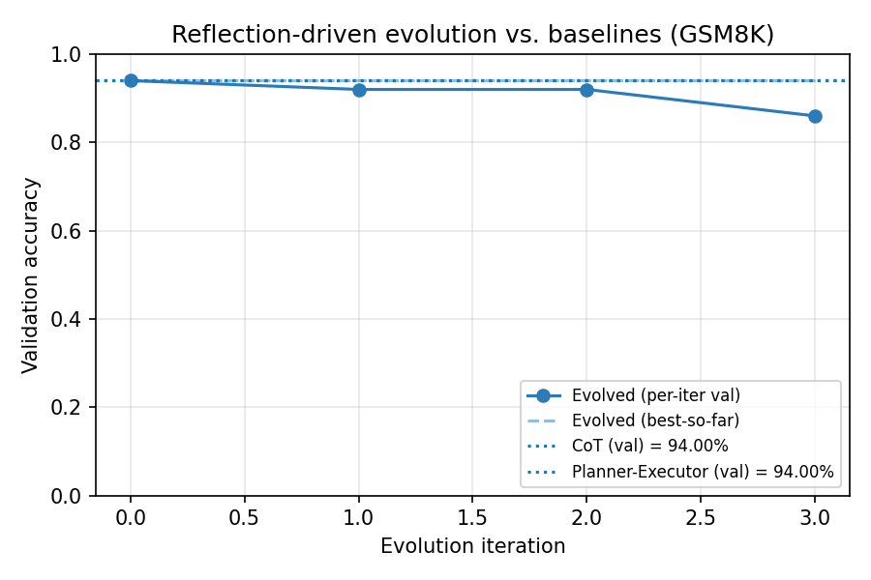
실험 결과
7.1 calib_01 (GSM8K) — pilot의 출발점
• Setup: n_val = n_test = 50, max_iters = 3, wall ~66 min.
• 결과: Evolved 86 % / CoT 92 % / P-E 90 %.
• Evolved가 두 baseline 모두에 패배 (test) + 2-3.7× 토큰 비용.
• Insight: GSM8K은 단일-모델 saturation + self-contained 텍스트 + 선형 산술 — 정보 비대칭이 없어서 멀티-에이전트의 lever가 없는 도메인.
• → 도메인 피봇 결정 (FinanceBench / MEDIQ / AgentClinic).

Slide 25
실험 결과
7.2 v1 controller @ n=30 — 'verifier 반사' 노출
도메인 | CoT test | P-E test | Evolved test | Δ vs best baseline
FinanceBench | 70.0 % | 66.7 % | 70.0 % | 0 pp
MEDIQ | 43.3 % | 43.3 % | 50.0 % | +6.7 pp (±18 pp 노이즈)
AgentClinic | 66.7 % | 70.0 % | 70.0 % | 0 pp
• FinanceBench: 같은 add_verifier edit을 3 라운드 연속 emit (도메인 어휘 0).
• MEDIQ: iter-2 ACCEPT 후 edit이 약간 다양화.
• AgentClinic: summarizer ↔ verifier 교대.
• Read: H1 약화 (3 도메인 모두 baseline 못 이김); v1은 도메인 헤드룸을 못 살림. v2 재설계로 이행.

Slide 26
실험 결과
7.3 Controller v2 @ n=30 — 행동 변화 ↔ test 승리는 아님
도메인 | CoT test | P-E test | Evolved test | Δ | best_graph
FinanceBench (16k) | 73.3 % | 70.0 % | 83.3 %* | +10 pp* | seed (모두 REJECT)
MEDIQ | 43.3 % | 46.7 % | 43.3 % | −3.4 pp | 3-agent (iter-2 ACCEPT)
AgentClinic | 60.0 % | 73.3 % | 66.7 % | −6.6 pp | seed (모두 REJECT)
• * FinanceBench의 +10 pp는 SAME-GRAPH 노이즈 — best_graph가 seed인데 test가 P-E 동시 런 (70%)과 13 pp 떨어짐. v2 승리로 인용 불가.
• Persona 이름이 도메인-특화로 변모: gaap_analyst, period_validator, differential_diagnostician, adolescent_specialist 등.
• AgentClinic iter-3 (REJECTED): triage → {gastro, cardio} → END 형태의 정식 specialty department 구조 제안 — H2 BEHAVIOR 확인, TEST WIN 미달성.

Slide 27
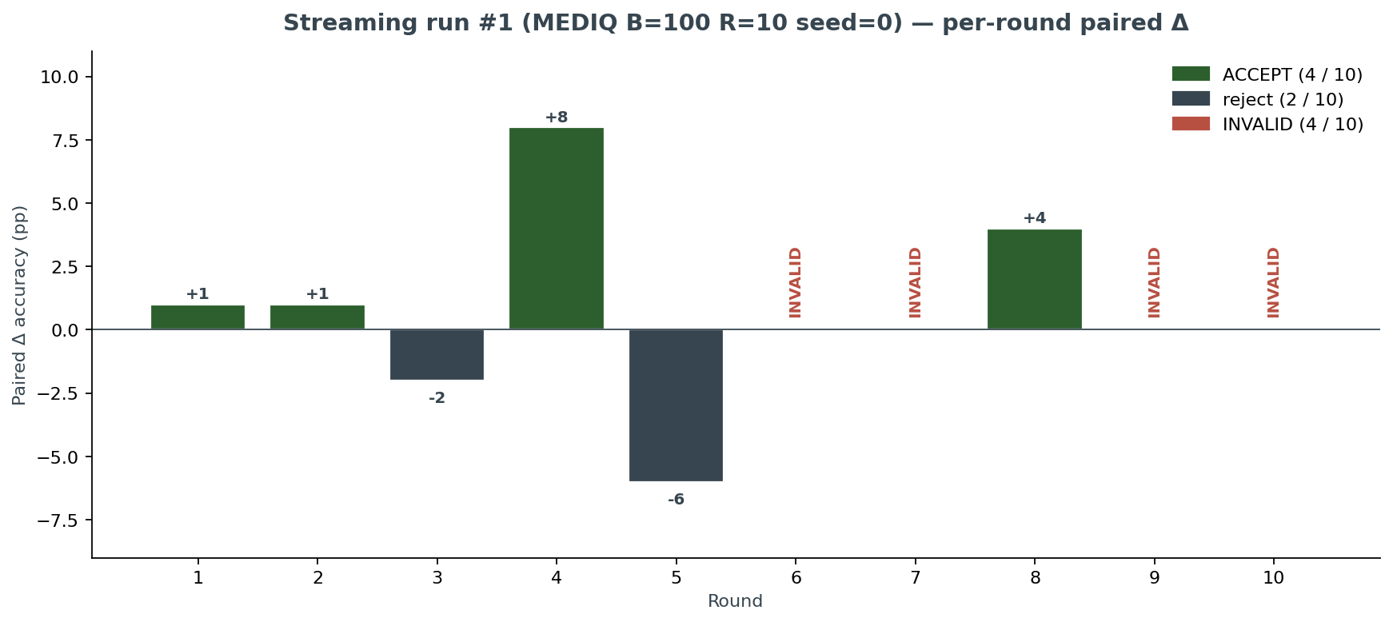
실험 결과
7.4 Streaming run #1 (MEDIQ B=100 R=10 seed=0)
• wall ≈ 9 h 45 min
• 4 / 10 ACCEPTS
• 2 / 10 reject
• 4 / 10 INVALID
• INVALID 원인: (3개) max_agents=6 binding, (1개) orphaned-prune.
• legacy v2가 3 도메인 × 3 iter에서 1 ACCEPT였던 것과 비교 — streaming-mode가 fire함.

Slide 28
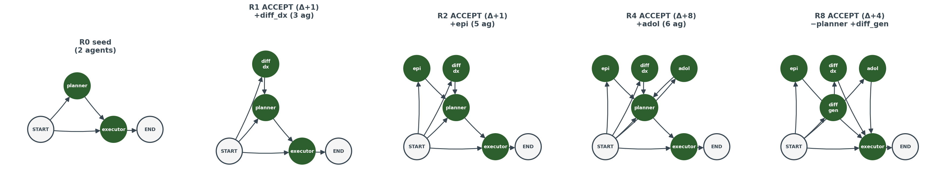
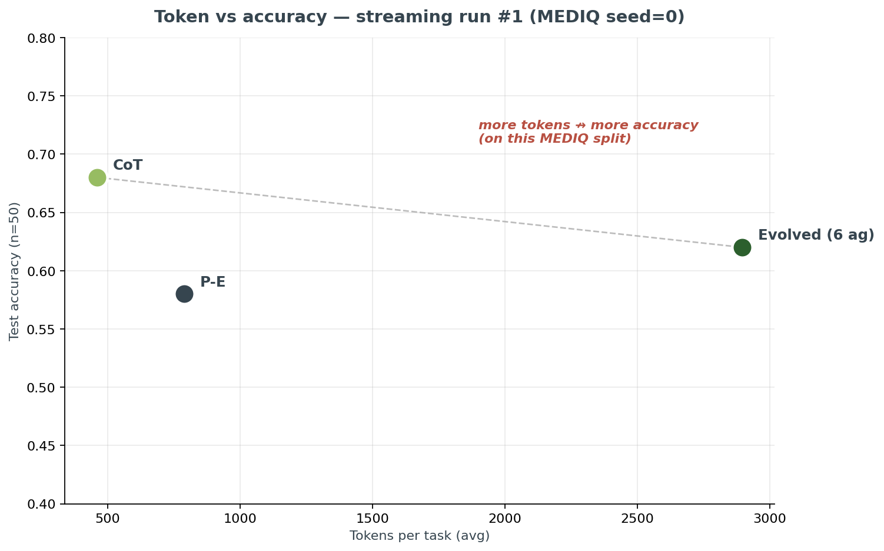
실험 결과
7.5 Streaming run #1 — DAG 진화 시퀀스 + token cost
• Test (n=50): CoT 68 % / P-E 58 % / Evolved 62 %.
• Token / task: CoT 0.46k / P-E 0.79k / Evolved 2.90k (~6.3×).
• 토큰을 더 써도 정확도가 올라가지 않음 (이 split에서).
• Evolved가 P-E보다 +4 pp이지만 CoT보다 −6 pp.
• → 'streaming 승리'로 인용 금지 — publishable 신호는 paired ACCEPT.

Slide 29
실험 결과
7.6 Streaming run #2 (MEDIQ s=1) — Δ vs P-E +4pp 재현
 | run #1 (s=0) | run #2 (s=1)
ACCEPT / reject / INVALID | 4 / 2 / 4 | 2 / 6 / 2
wall | 9h 45m | 9h 32m
 | run #1 (s=0) | run #2 (s=1)
CoT test (n=50) | 68 % | 46 %
P-E test (n=50) | 58 % | 42 %
Evolved test (n=50) | 62 % | 46 %
• 절대 acc는 22 pp 변동 (CoT 68 → 46) — split 난이도가 다름.
• 그러나 Δ vs P-E = +4pp 가 두 시드에서 *동일하게* 재현 — paired Δ가 split-난이도를 cancel.
• INVALID 2건은 둘 다 orphan-edit 패턴 (run #1 4건의 동일 모드 재현) — v3에서 해결.

Slide 30
실험 결과
7.7 §5.1.5 patches + sanity — streaming의 한계 인정
Patches (commit 8405c78)
Sanity (sanity_streaming_v3_mediq_s0)
• max_agents → user prompt # Constraints 라인
• AT CAP 시 add_agent 금지 명시
• prune-DAG reminder (orphan 방지)
• concept-level anti-repeat callout
• --max-agents default 6 → 8
• B=20 R=3 mediq seed=0, ~50분 wall
• r2 paired ACCEPT (Δ=+5pp)
• _build_user_prompt 직접 호출로 # Constraints 렌더 확인
• R=3 / cap=8에서 cap-binding / concept-level fire 미관찰 (sample 부족).
결론: streaming의 cross-batch 절대 acc 비교는 구조적으로 깨짐 → §4.4 v3로 이행.

Slide 31
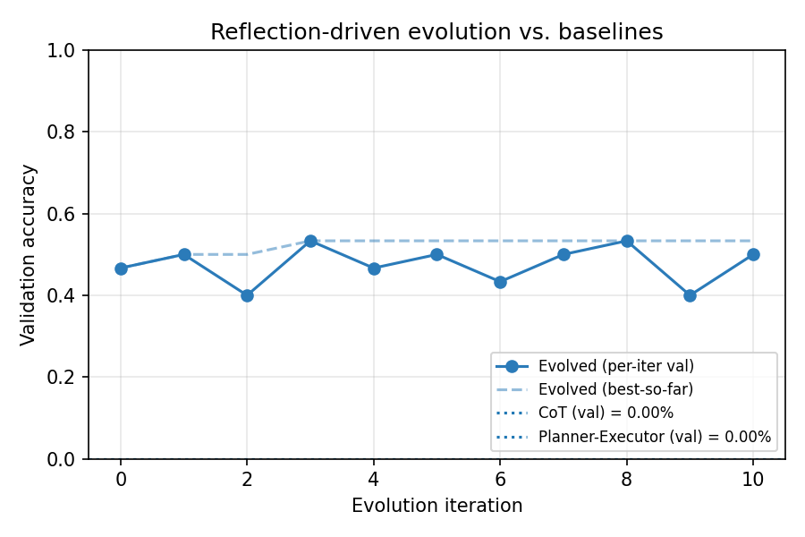
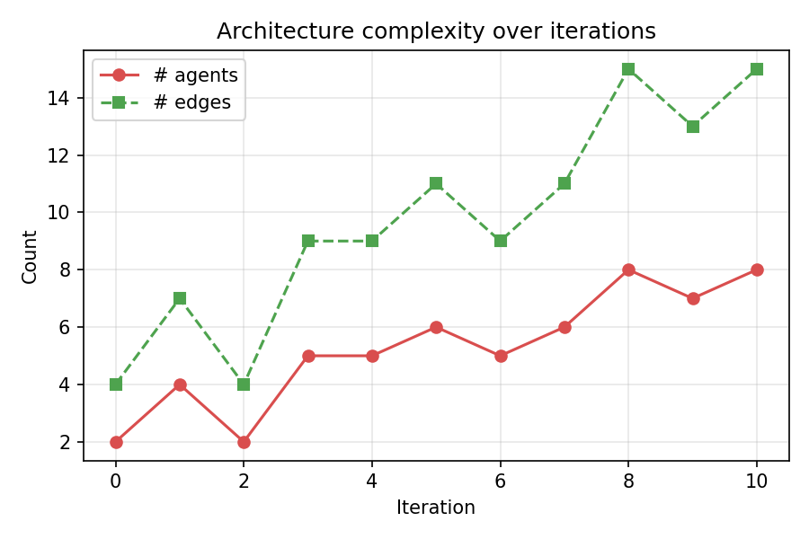
실험 결과
7.8 Controller v3 첫 run — Evolved beats CoT (+6pp)
Method | Test acc (n=50) | Tokens / task | Δ vs CoT
CoT | 46.0 % | 0.55k | —
P-E | 50.0 % | 1.09k | +4 pp
Evolved (v3, 8 ag, 15 ed) | 52.0 % | 3.28k (3.0× P-E) | +6 pp ✓
MEDIQ seed=0, n_train=30, max_iters=10, wall ≈ 5h (v2 streaming의 ½)
4 ACCEPT (iter 1, 5, 7, 8) / 6 reject / 0 INVALID — orphan auto-drop이 streaming 30-40% INVALID를 완전 해소.

Slide 32
실험 결과
7.9 v3 vs v2 streaming — 종합 (3 run, MEDIQ)
Run | wall | ACCEPT | INVALID | Final n_ag | Δ vs CoT | Δ vs P-E
v2 streaming run #1 (s=0) | 9h 45m | 4 / 10 | 4 / 10 | 6 | −6 pp | +4 pp
v2 streaming run #2 (s=1) | 9h 32m | 2 / 10 | 2 / 10 | 4 | 0 pp | +4 pp
v3 first run (s=0) | 5h | 4 / 10 | 0 / 10 | 8 | +6 pp ✓ | +2 pp
• v3가 같은 ACCEPT 횟수를 ½ wall에 / INVALID 0 / 더 큰 그래프 (8 ag) 로 산출.
• Δ vs CoT = +6pp 는 파일럿 전체에서 처음 — 단일 시드 한정 강신호.
• Δ vs P-E 는 v3에서 +2pp로 줄었지만, 이는 P-E acc가 50%로 좋게 나온 split 효과 가능.
• Robust 신호: streaming 두 시드 paired Δ vs P-E = +4pp 재현 (run #1·#2).
• 미해결: v3는 단일 시드. multi-seed × multi-domain 재현이 venue submission 직전 핵심 작업.

Slide 33
8. 분석 (Analysis)
측정 노이즈 · 토큰 비용 · 실패 모드

Slide 34
분석
8.1 측정 노이즈 — paired-batch / full-pass 어떻게 다루나
• Same-graph cross-run 노이즈 ±13 pp (FinanceBench v2 retry, MEDIQ run #1→#2 22pp 변동).
• Legacy mode는 cross-batch 비교 → 작은 architectural Δ가 노이즈에 휩쓸려 reject.
• Streaming paired-batch는 best vs candidate를 SAME batch로 평가해 cancel — 1/9 → 4/10 ACCEPT, 두 시드 paired Δ vs P-E = +4pp 재현.
• 그러나 streaming은 absolute acc가 bootstrap 분포에 의존 → cross-batch best_val_acc 비신뢰.
• v3 full-pass는 동일한 30 train task 위에서 strict 비교 가능 — MEDIQ s=0에서 INVALID 0 / 4 ACCEPT 산출.
• Robust 신호 ranking: paired Δ vs P-E = +4pp (두 시드) > v3 +6pp vs CoT (단일 시드).

Slide 35
분석
8.2 토큰 비용과 실패 모드 (3 모드 종합)
• Worker 토큰이 controller 토큰 대비 ~55× (streaming run #1: 4.03M : 73.7k).
• v3은 [QUERY] fire 시 노드당 1 → 3 LLM 호출 → worker 비용 평균 1.5-2× 증가, 그러나 INVALID 0 으로 wall efficiency는 streaming의 ½.
• 실패 모드 (v2 run #1·#2 종합): cap binding (6 round), orphan prune (4 round), concept-level repeat (rounds 5-10).
• v3 해결: (1) max_agents prompt + apply_edits HARD plumbing, (2) orphan auto-drop, (3) concept-level repeat은 여전히 soft → orchestration-layer hard enforcement는 향후.
• Cost-Pareto: v3 (52% @ 3.28k tokens) vs CoT (46% @ 0.55k); 6× 토큰에 +6pp — tokens-for-acc 트레이드오프는 도메인별로 검증 필요.

Slide 36
9. 한계 및 향후 작업
정직한 자기 평가

Slide 37
한계
9.1 한계 (Limitations) — v3 반영
• v3 +6pp vs CoT 는 *단일 시드 단일 도메인* (MEDIQ s=0) — multi-seed × multi-domain 재현 미완.
• ±13 pp 노이즈 floor 가 v3에서도 여전 (run-to-run absolute 22pp 변동 관찰됨).
• LLM-judge가 same-family Qwen → self-bias 위험 (FinanceBench, AgentClinic).
• 단일 backbone (Qwen2.5-32B), 단일 judge.
• v3 wall 5h × seed × domain → 3×3 sweep ~45h (streaming 의 ½, 그러나 여전히 multi-day).
• ADAS / MaAS / Puppeteer 직접 비교 미실시 — reviewer 첫 질문이 될 항목.
• Concept-level anti-repeat이 v3에서도 prompt-only soft — orch-layer hard enforcement 필요.
• [QUERY] fire-rate / parse-rate / 효과 측정 미완 — v3 component-level ablation의 input.

Slide 38
향후 작업
9.2 향후 작업 (Future Work)
• §5.2 v3 multi-seed sweep — MEDIQ s={1,2}, AgentClinic s={0,1,2}, FinanceBench s={0,1,2} (예상 ~45h, venue submission 직전 핵심).
• §5.3 random-persona ablation (v3 persona를 random text로 교체; reviewer 질문 #1).
• §5.4 harness ablation — controller {none, random, fixed-topo, full v3}.
• §5.5 [QUERY] / [SUMMARY] component ablation — 각 채널 끄고 효과 격리.
• §5.6 두 번째 backbone (Qwen3-72B + Claude/GPT API).
• §5.7 LLM-judge 교체 (Claude Haiku 4.5 또는 GPT-4.1-mini).
• §5.8 ADAS + (MaAS / Puppeteer / EvoMAC) 직접 baseline — 리뷰어 필수 항목, 비협상.

Slide 39
결론
10. 결론 (Conclusion)
• Reflection-only 멀티-에이전트 진화는 *그래프를 움직이게* 만든다 — v2가 도메인 어휘를 가진 specialist persona / triage department 구조를 출력함이 그 증거.
• v2 @ n=30 단일 시드는 baseline을 못 이김 — ±13pp 노이즈가 architectural 효과를 가림.
• Streaming paired-batch가 노이즈 floor를 부분 해결 — 1/9 → 4/10 ACCEPT, 두 시드 paired Δ vs P-E = +4pp 재현.
• Controller v3 (full-pass + 샘플 단위 reflection 30→3→1 + side-channel Q&A + orphan auto-drop) 는 INVALID 0, wall ½, MEDIQ s=0에서 *처음으로* CoT 를 +6pp로 이김.
• 미해결: 단일 시드 한정 강신호. multi-seed × multi-domain × 두 번째 백본 × ADAS 직접 비교가 venue submission 직전 잔여 작업.

Slide 40
감사합니다 — 질의응답
코드 + 결과: github.com/namam3gy · 로드맵: references/roadmap_ko.md

